Slide 1

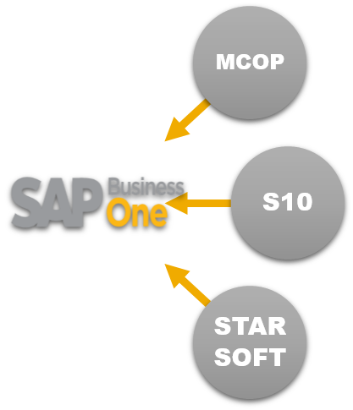
S10
STARSOFT
MCOP
S
A
P
M
I
IMECON
V1
M
I
S
A
P
IMECON
V1
Rendiciones y fondo fijo
S10
PRESUPUESTOS
ERP

